Slide 1
Σπατάλη Διευθύνσεων

Slide 2
Όταν σε ένα δίκτυο δεσμεύονται παραπάνω διευθύνσεις για να καλύψουν τις ανάγκες τους και στην ουσία ένας μεγάλος αριθμός διευθύνσεων μένουν ανεκμετάλλευτες.
Για παράδειγμα ένας οργανισμός χρειάζεται να συνδέσει 25 υπολογιστές σε ένα δίκτυο όπου και θα του αποδοθεί ένα δίκτυο τάξης C π.χ. 210.218.224.0 οπότε χρησιμοποιούνται από 210.218.224.1 έως 210.218.224.25. Έως τους 254;
Για παράδειγμα ένας οργανισμός θα ήθελε ένα δίκτυο για πχ 300 υπολογιστές, θα έπρεπε να χρησιμοποιήσει την κλάση Β όπου όμως θα είχε διαθέσιμες ΙΡ για 65.536…..
Σκεφθείτε πόσες θα ήταν άχρηστες.

Slide 3
Προβλήματα που προκαλεί η δέσμευση διευθύνσεων που στην ουσία παραμένουν ανεκμετάλλευτες
σπατάλη και εξάντληση διαθέσιμων διευθύνσεων
Δυσχέρεια
  στη δρομολόγηση πακέτων δεδομένων
  Διαχείριση πινάκων δρομολόγησης

Slide 4
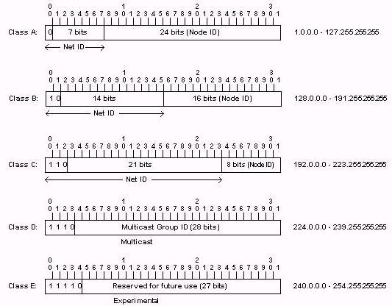

Slide 5
Κλάσεις δικτύων-διευθύνσεων
 | Πρώτο Byte (δεκαδικό) |  |  | Αριθμός Σταθμών Εργασίας
Κλάση | Από | Ως | Αριθμός Δικτύων
A | 1 | 126 | 126 | 16777214
B | 128 | 191 | 16384 | 65534
C | 192 | 223 | 2097152 | 254

Slide 6
Μάσκα δικτύου

Slide 7
O αριθμός των bit που περιλαμβάνει το τμήμα δικτύου πολλές φορές γράφεται στο τέλος της διεύθυνσης ΙΡ. π.χ. 192.108.114.10/24 Αυτό σημαίνει τρία byte που περιγράφουν το δίκτυο και ένα byte που αποτελεί τον υπολογιστή υπηρεσίας. Συνεπώς το συγκεκριμένο δίκτυο έχει 256 διαθέσιμες IP διευθύνσεις για υπολογιστές.
Συνήθως χρησιμοποιείται ο όρος subnet mask για την περιγραφή του τμήματος δικτύου. Η subnet mask είναι ένας αριθμός 32-bit ο οποίος περιλαμβάνει '1' στα bit που αντιστοιχούν στο τμήμα δικτύου και '0' στα bit που αντιστοιχούν στο τμήμα υπολογιστή. Στο προηγούμενο παράδειγμα για τη διεύθυνση 192.108.114.10/24 η subnet mask είναι 255.255.255.0 Όπως είναι αντιληπτό η μάσκα υποδικτύου αναγράφεται με τη σημιολογία που αναγράφεται και η διεύθυνση ΙΡ δηλαδή τα τέσσερα byte σε δεκαδικούς αριθμούς οι οποίοι χωρίζονται με τελείες.

Slide 8
Η ιεραρχικές διευθύνσεις ΙΡ παρέχουν το πλεονέκτημα της ευκολότερης δρομολόγησης καθώς αρκεί να ξέρει ο δρομολογητής μόνο τη διεύθυνση δικτύου για να στείλει ένα πακέτο στη σωστή κατεύθυνση όμως προκαλείται σπατάλη στις διευθύνσεις ΙΡ.

Slide 9
ΘΥΜΗΘΕΙΤΕ:
Class A 0 ( 1-127) ΔΔΔΔΔΔΔΔ. ΥΥΥΥΥΥΥΥ. ΥΥΥΥΥΥΥΥ. ΥΥΥΥΥΥΥΥ
Class B 10 (128-191) ΔΔΔΔΔΔΔΔ. ΔΔΔΔΔΔΔΔ. ΥΥΥΥΥΥΥΥ. ΥΥΥΥΥΥΥΥ
Class C 110 (192-223) ΔΔΔΔΔΔΔΔ. ΔΔΔΔΔΔΔΔ. ΔΔΔΔΔΔΔΔ.ΥΥΥΥΥΥΥΥ

Slide 10
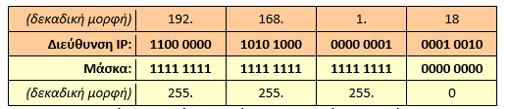
ΠΡΑΞΗ AND
0 | 0 | 1 | 1
0 | 1 | 0 | 1
0 | 0 | 0 | 1
Έχουμε δηλαδή αποτέλεσμα 1, μόνο όταν και τα άλλα δύο Bits είναι 1

Slide 11
